Slide 1
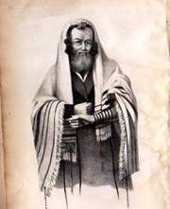
MORDEKHAI MENGUNGKAP KEBENARAN

Slide 2
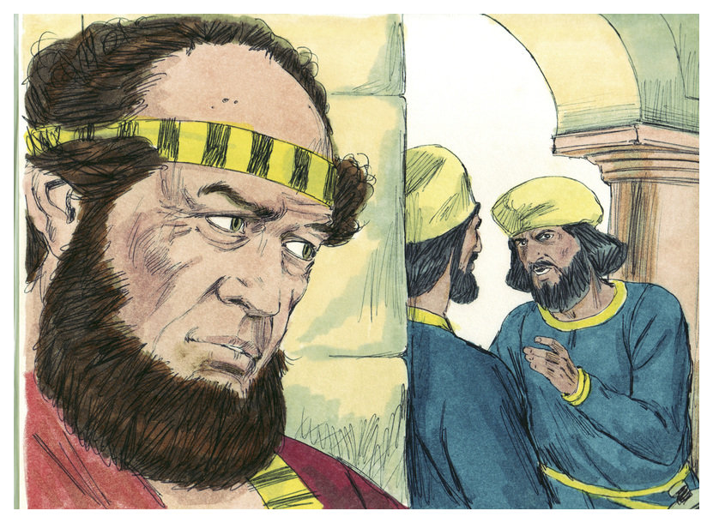
ESTER
2: 21-23

Slide 3

1. PEKA AKAN
TUNTUNAN TUHAN

Slide 4

ORANG YANG TERTEKAN
DAN MENEKAN,
AKAN MENJADI ORANG
YANG MURKA/ GUSAR
BIGTAN; BERADA PADA PEMERASAN ANGGUR
TERESH;
KEKERASAN

Slide 5
ORANG YANG MENJADI MURKA/ GUSAR
JUSTRU MAU MENJADI PEMBUNUH RAJA
GAGAL MENJADI PENJAGA KOTA

Slide 6
MORDEKAI
MENGUNGKAPKAN KEBENARAN
SEGERA TAHU
KETIKA
ADA
KETIDAKBERESAN

Slide 7
ROH KUDUS ADALAH ROH KEBENARAN
I YOHANES 5:6
Karena Roh adalah kebenaran

Slide 8
PEKA AKAN ROH KUDUS
MORDEKHAI MENGUNGKAPKAN KEBENARAN
SAAT PEKA ADA YANG MEMBAHAYAKAN RAJA
KEPEKAAN INI
MENYELAMATKAN RAJA, KOTA, BANGSA.
AMSAL 16:32
I YOHANES 4:1, 5-6

Slide 9
CONTOH LAIN;
YOSUA PEKA AKAN TUHAN, SAAT MENGUNGKAP
SUKU, KAUM, KELUARGA, DAN PRIBADI
YANG MENCURI JARAHAN DI YERIKHO.
YUSUF PEKA AKAN TUHAN, SAAT MENYINGKAPKAN
RAHASIA MIMPI RAJA
TENTANG TAHUN KELIMPAHAN DAN KEKERINGAN

Slide 10
Ester
4: 8, 13-14

Slide 11

2. KELUAR DARI ZONA NYAMAN/ COMFORT ZONE
"Jangan
kira,
karena
engkau
di
dalam
istana
raja

Slide 12

ESTER MEMBERI RESPON YANG TEPAT
BERPUASA
BERANI
MENINGGALKAN
RASA NYAMAN

Slide 13
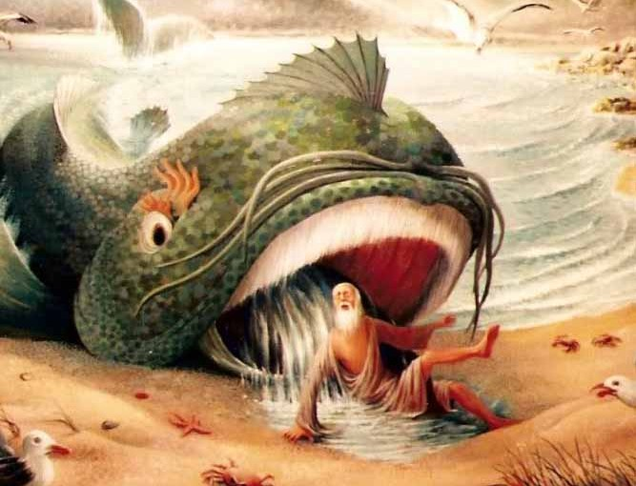
CONTOH LAIN;
MENGUNGKAPKAN KEBENARAN
UNTUK MENYAMPAIKAN FIRMAN TUHAN
YUNUS
HARUS MAU
MENINGGALKAN
ZONA NYAMAN

Slide 14
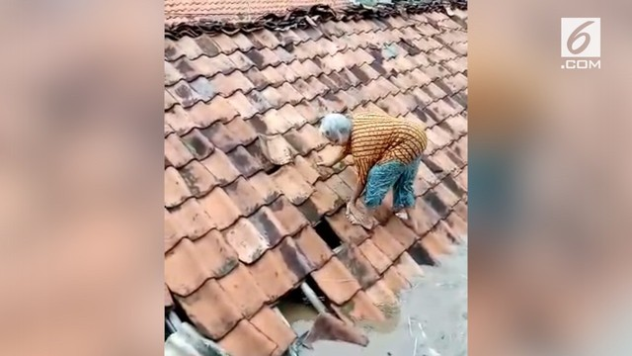
3. KELUAR DARI AREA AMAN/ SAFE AREA
JANGAN KIRA
HANYA ENGKAU YANG AKAN TERLUPUT DARI ANTARA SEMUA ORANG YAHUDI.

Slide 15
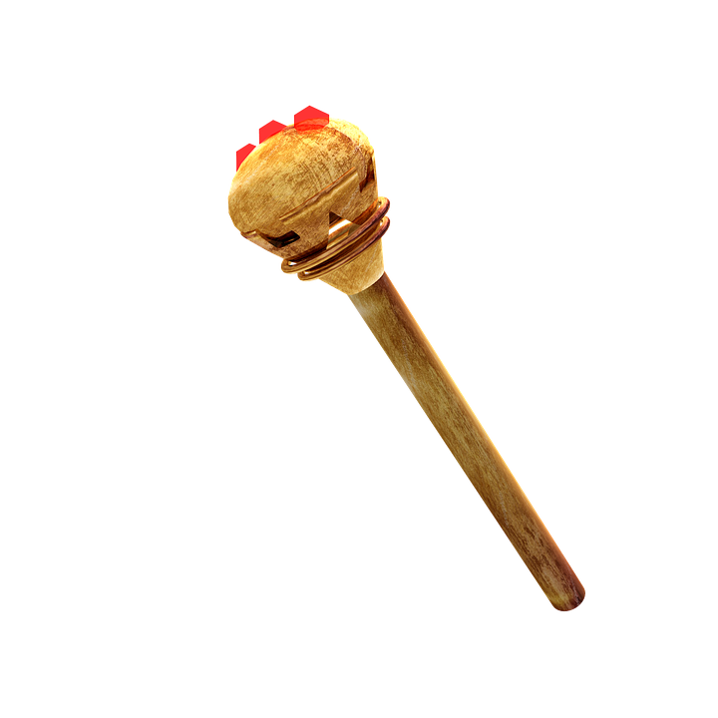
ESTER MEMBERI RESPON YANG TEPAT
BERANI MATI
MENINGGALKAN
RASA AMAN

Slide 16
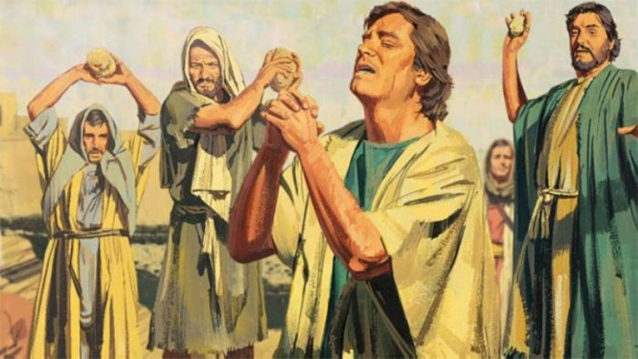
CONTOH LAIN;
MENGUNGKAPKAN KEBENARAN
UNTUK MENEGUR DENGAN KERAS
STEFANUS
HARUS BERANI
MENINGGALKAN
TITIK AMAN
KIS 7: 51-53.

Slide 17
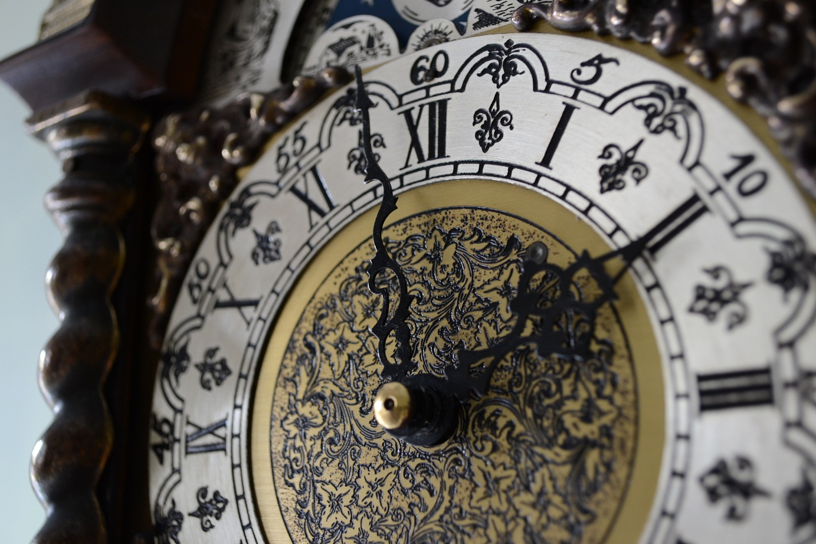
4. MENANGKAP MOMENTUM
Sebab sekalipun engkau pada saat ini ..
Siapa tahu, mungkin justru untuk saat yang seperti ini

Slide 18
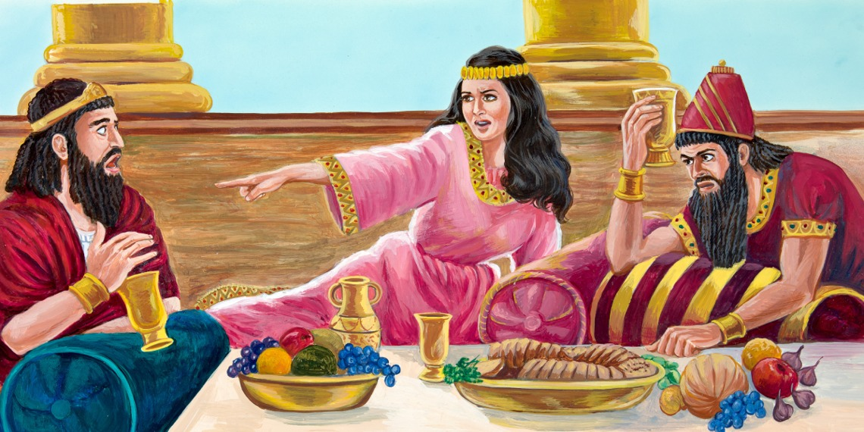
ESTER MEMBERI
RESPON YANG TEPAT
TIDAK
TERBURU-BURU
TIDAK MENUNDA-NUNDA
MENUNGGU
SAAT
YANG TEPAT

Slide 19
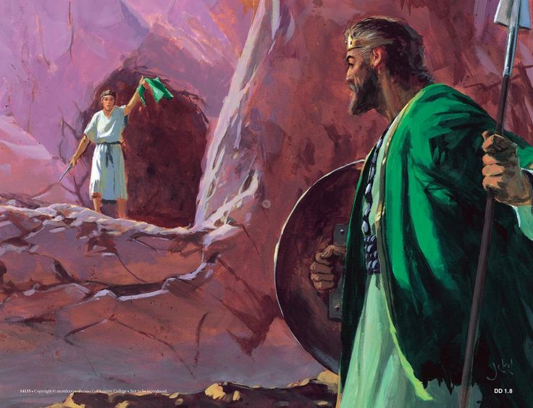
CONTOH LAIN;
MENGUNGKAPKAN KEBENARAN
UNTUK MENYADARKAN SESEORANG DARI CARA BERPIKIR YANG SALAH
DAUD MENGUNGKAPKAN PADA WAKTU YANG PAS
I Sam 24: 9-16,
I Sam 26

Slide 20
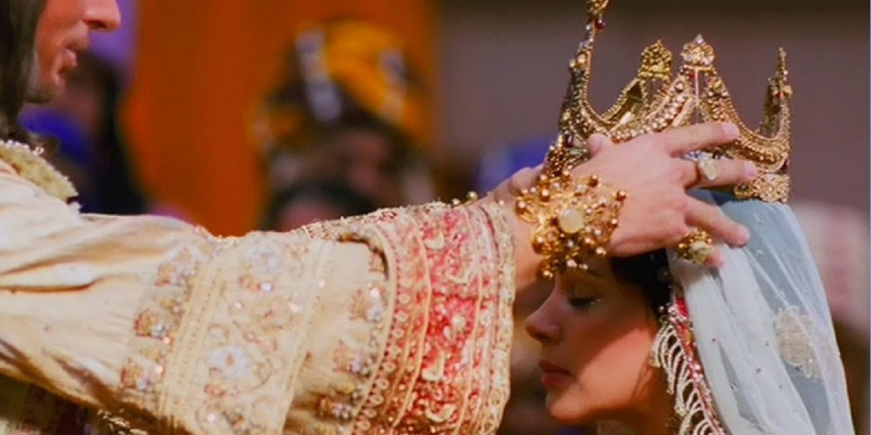
5. MENGGUNAKAN LOGIKA
Siapa tahu,
mungkin justru
untuk saat yang seperti ini
engkau beroleh kedudukan
sebagai ratu."

Slide 21
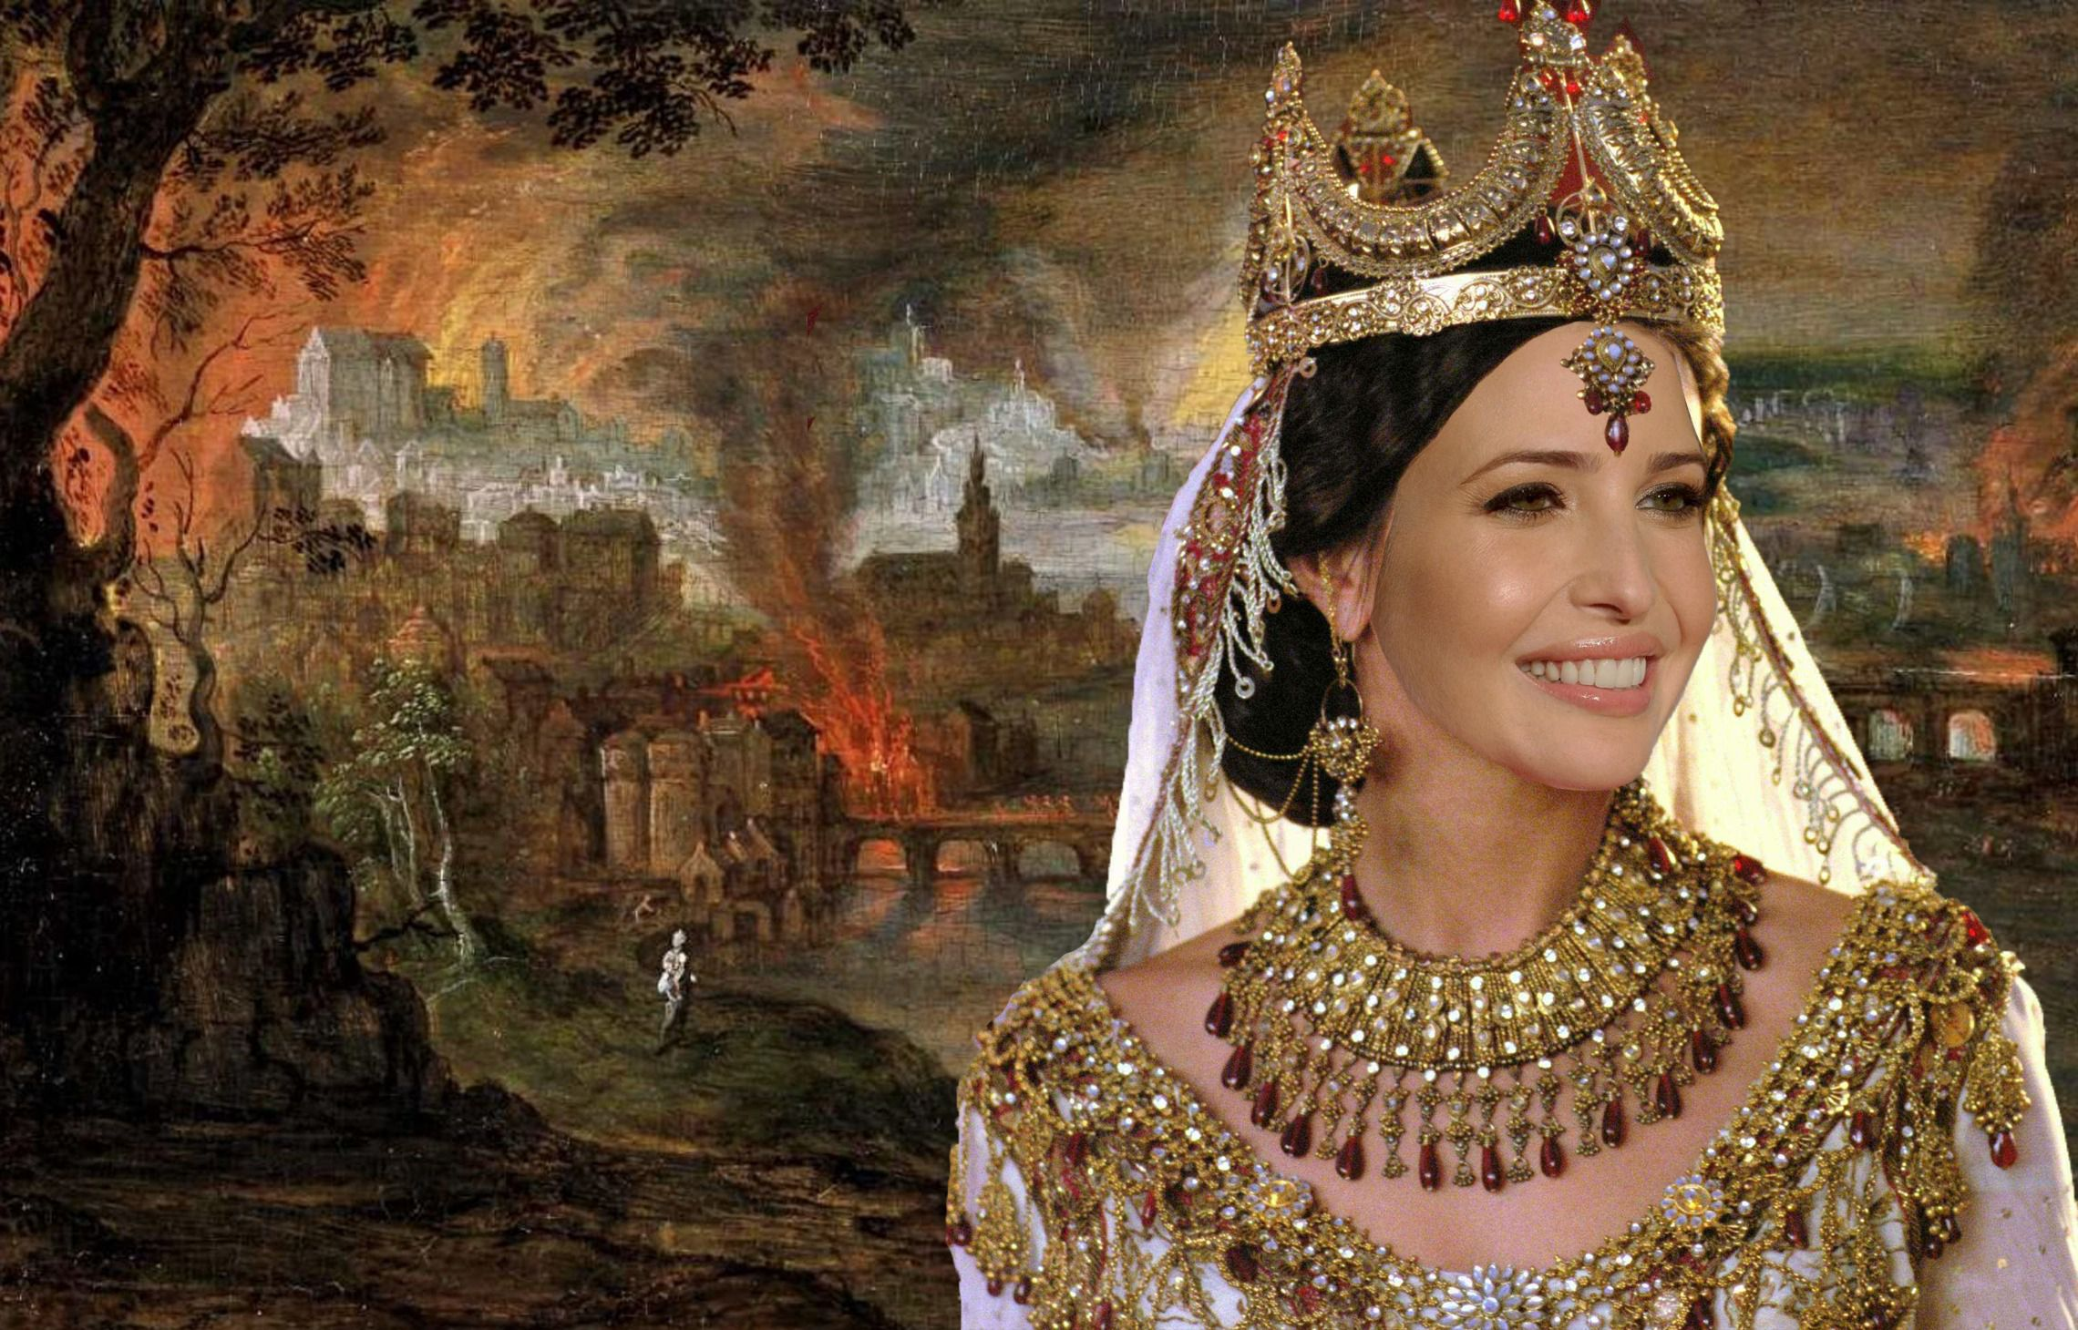
ESTER MEMBERI
RESPON YANG TEPAT
MENGGUNAKAN PAKAIAN RATU
MENGIKUTI PROTOKOLER ISTANA
ESTER 5:1

Slide 22
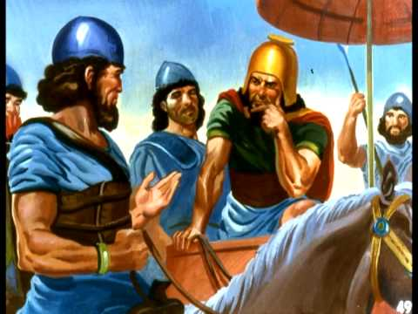
CONTOH LAIN;
MENGUNGKAPKAN KEBENARAN
UNTUK MENYADARKAN SESEORANG DARI SIKAP/ EMOSINYA YANG SALAH
PEGAWAI NAAMAN
II RAJ 5:10-14
RASUL PETRUS
KIS 2:15

Slide 23
6. MENGGUNAKAN HUBUNGAN/ POSISI STRATEGIS
sebagai ratu."

Slide 24
MENGGUNAKAN HUBUNGAN
ATAU POSISI STRATEGIS
HUBUNGAN DEKAT
KOMUNIKASI YANG BAIK
INTEGRITAS YANG MELUAS/ TERKENAL BAIK
( JADI TIDAK HARUS KENAL LANGSUNG)
MOTIVASI YANG MURNI
KEPEDULIAN TERHADAP ORANG LAIN

Slide 25
MENGGUNAKAN HUBUNGAN
ATAU POSISI STRATEGIS
TIDAK JARANG
HAL INI MENGHASILKAN CARA-CARA YANG KREATIF
UNTUK MENGUNGKAPKAN KEBENARAN
KARENA LAHIR DARI
KEUNIKAN SEBUAH HUBUNGAN EMOSIONAL

Slide 26
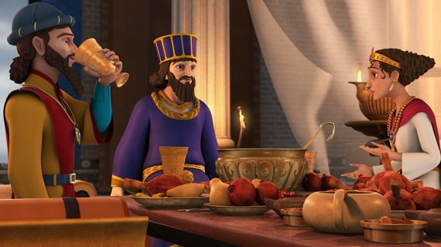
ESTER MEMBERI RESPON YANG TEPAT
MENGADAKAN
JAMUAN
MAKAN
BAGI RAJA
DAN
HAMAN

Slide 27
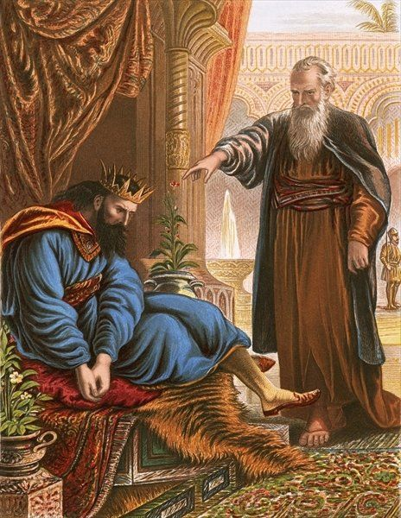
CONTOH LAIN;
MENGUNGKAPKAN KEBENARAN
UNTUK MENGUNGKAP DOSA
NABI NATAN MENGUNGKAPKAN DOSA DAUD
DENGAN CARA KREATIF
II SAM 12:1-4

Slide 28

KESIMPULAN:
JANGAN TAKUT MENGUNGKAPKAN KEBENARAN
KEBENARAN TERKADANG BERLAWANAN ARUS
DENGAN YANG DIANUT
ORANG BANYAK

